Slide 1
BÀI 2:
TÔN TRỌNG SỰ ĐA DẠNG
CỦA CÁC DÂN TỘC
GIÁO VIÊN: ĐÀM THÙY TRANG

Slide 2

01
02
03
04
Mục tiêu bài học
Nêu được một số biểu hiện của sự đa dạng của các dân tộc và các nền văn hoá trên thế giới.
Hiểu được ý nghĩa của việc tôn trọng sự đa dạng của các dân tộc và các nền văn hoá trên thế giới.
Thể hiện được bằng lời nói và việc làm, thái độ tôn trọng sự đa dạng của các dân tộc và các nền văn hoá trên thế giới.
Phê phán những hành vi kì thị, phân biệt chủng tộc và văn hoá.

Slide 3
Hoạt động 1
Mở đầu

Slide 4
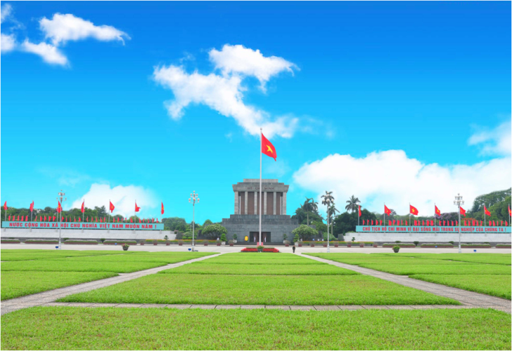
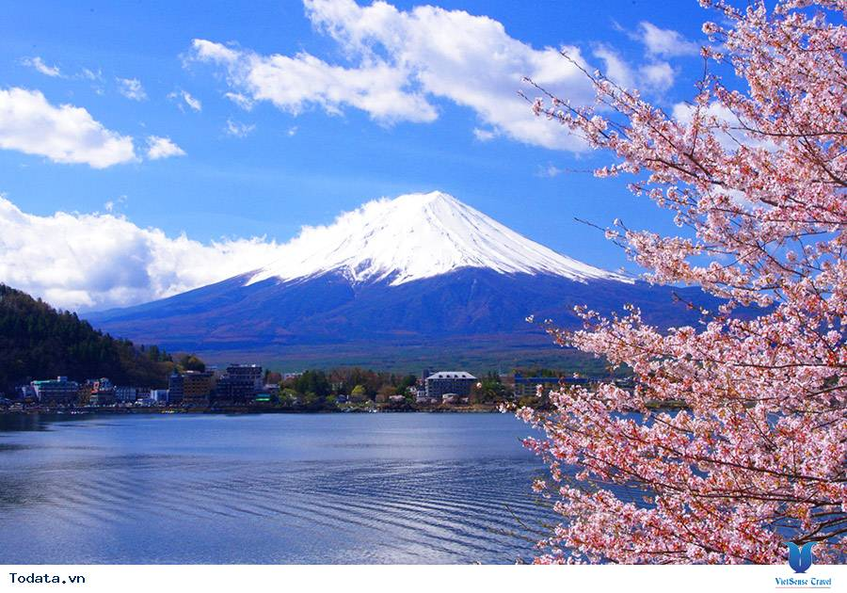
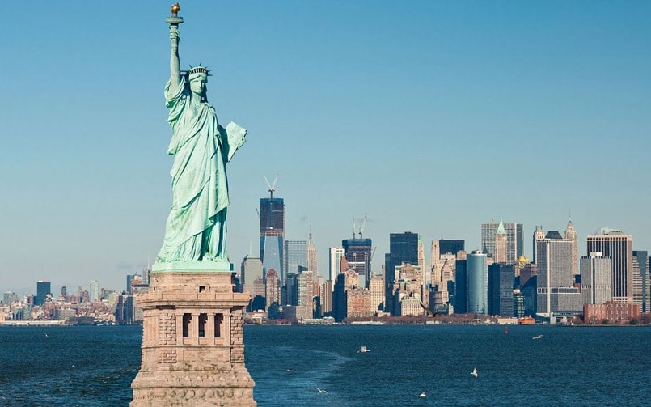
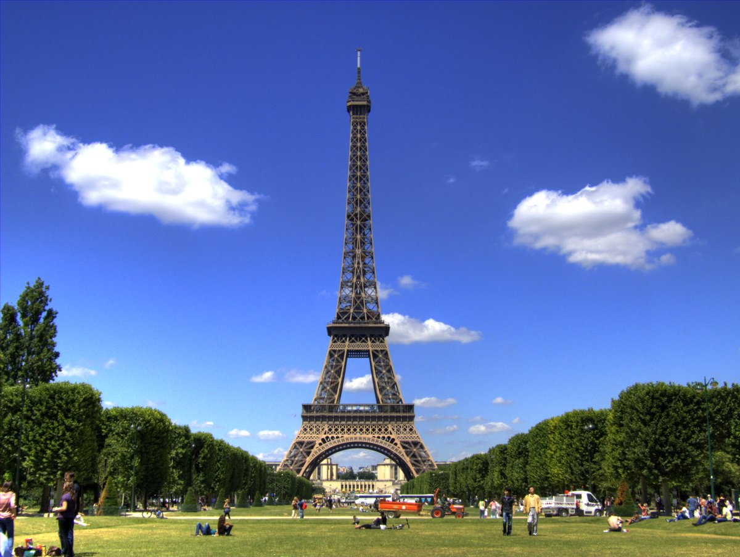
Trò chơi “ DU LỊCH VÒNG QUANH THẾ GIỚI
VIỆT NAM
HOA KỲ
PHÁP
NHẬT BẢN

Slide 5

Hoạt động 2
KHÁM PHÁ

Slide 6
Nhiệm vụ 1
Em hãy đọc các thông tin trong sau và trả lời câu hỏi:
Công ước Quốc tế về xoá bỏ mọi hình thức phân biệt chủng tộc của Liên Hợp Quốc ra đời nhằm mục đích gì?
Sự đa dạng của các dân tộc trên thế giới được thể hiện như thế nào trong thông tin trên?
Ngày Quốc tế Khoan dung ra đời nhằm mục đích gì?

Slide 7
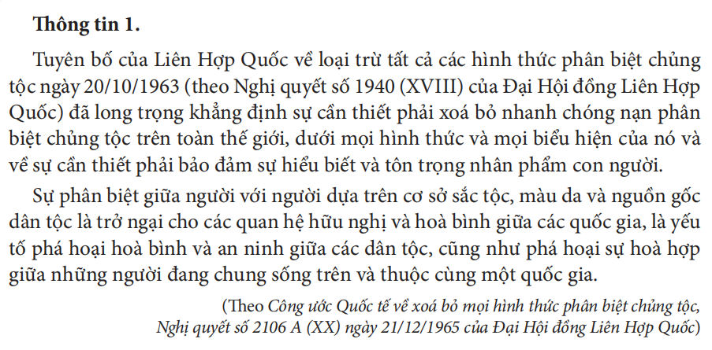
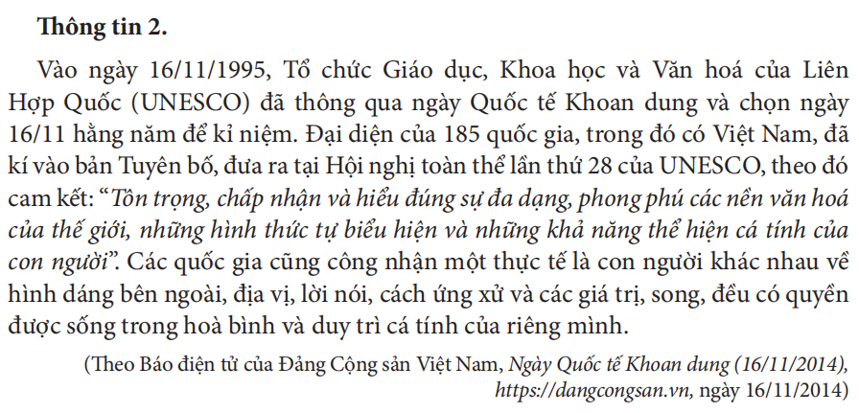

Slide 8
Nhiệm vụ 2
Em hãy quan sát các hình ảnh và đọc thông tin trong SGK tr. 12 và thực hiện các yêu cầu:
Em hãy nêu những nét đặc sắc của các dân tộc trong các hình ảnh, thông tin trên.
Em hãy nêu thêm một số biểu hiện khác về sự đa dạng của các nền văn hoá trên thế giới mà em biết.

Slide 9
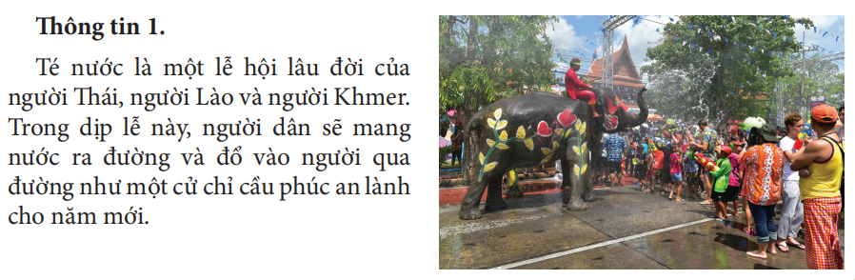
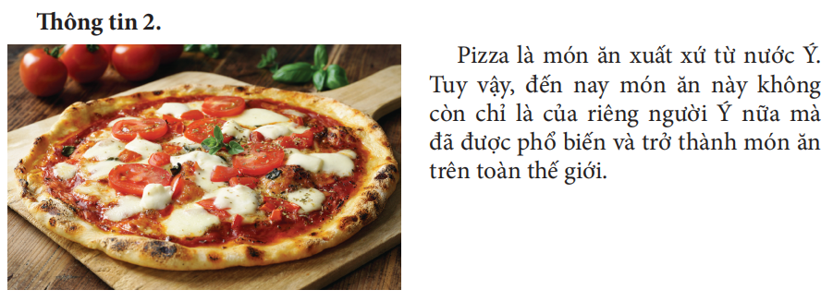
Hãy nêu những nét đặc sắc của các dân tộc trong hình ảnh, thông tin này.

Slide 10
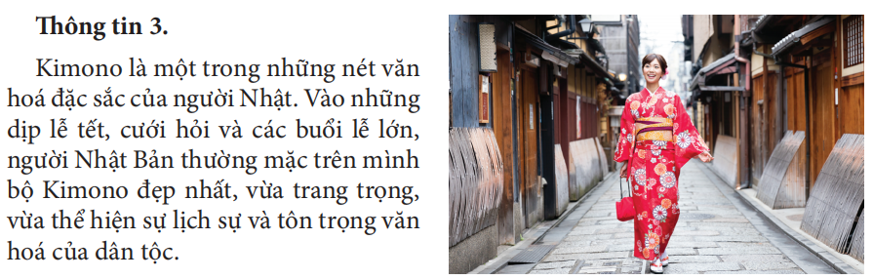
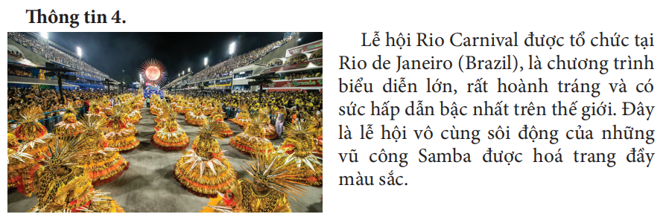
Hãy nêu những nét đặc sắc của các dân tộc trong hình ảnh, thông tin này.

Slide 11
1. Biểu hiện sự đa dạng của các dân tộc và các nền văn hóa trên thế giới
Sự đa dạng của các dân tộc và các nền văn hoá được biểu hiện thông qua:
Mỗi dân tộc có những đặc trưng khác nhau về màu da, ngoại hình,...
Mỗi nền văn hoá có sự khác biệt về phong tục, tập quán, ngôn ngữ, chữ viết, phương thức sinh hoạt, ẩm thực, trang phục, nghệ thuật, kiến trúc,...

Slide 12

Hoạt động 3
LUYỆN TẬP

Slide 13
Nhiệm vụ 1: Em hãy bày tỏ quan điểm đối với những ý kiến sau.
a) Tiếp thu văn hoá của dân tộc khác sẽ làm mất đi giá trị truyền thống văn hoá của dân tộc mình.
d) Đoàn kết, tôn trọng sự đa dạng của các dân tộc là một trong những việc làm để chống lại phân biệt chủng tộc.
b) Mọi dân tộc trên thế giới đều có quyền bình đẳng.
e) Sử dụng pha trộn nhiều ngôn ngữ khi giao tiếp là thể hiện sự sành điệu, thức thời.
c) Không có nền văn hoá lớn và nền văn hoá nhỏ, chỉ có các nền văn hoá khác nhau.

Slide 14
Nhiệm vụ 1: Em hãy bày tỏ quan điểm đối với những ý kiến sau.
a) Không đồng tình. Vì: mỗi dân tộc đều có những cái hay, cái đẹp để chúng ta học hỏi. Việc học hỏi, tiếp thu có chọn lọc nét đẹp văn hóa của các dân tộc khác sẽ giúp chúng ta bổ sung, phát triển và làm phong phú thêm văn hóa của dân tộc mình.

Slide 15
Nhiệm vụ 1: Em hãy bày tỏ quan điểm đối với những ý kiến sau.
a) Tiếp thu văn hoá của dân tộc khác sẽ làm mất đi giá trị truyền thống văn hoá của dân tộc mình.
d) Đoàn kết, tôn trọng sự đa dạng của các dân tộc là một trong những việc làm để chống lại phân biệt chủng tộc.
b) Mọi dân tộc trên thế giới đều có quyền bình đẳng.
e) Sử dụng pha trộn nhiều ngôn ngữ khi giao tiếp là thể hiện sự sành điệu, thức thời.
c) Không có nền văn hoá lớn và nền văn hoá nhỏ, chỉ có các nền văn hoá khác nhau.

Slide 16
Nhiệm vụ 1: Em hãy bày tỏ quan điểm đối với những ý kiến sau.
a) Không đồng tình. Vì: mỗi dân tộc đều có những cái hay, cái đẹp để chúng ta học hỏi. Việc học hỏi, tiếp thu có chọn lọc nét đẹp văn hóa của các dân tộc khác sẽ giúp chúng ta bổ sung, phát triển và làm phong phú thêm văn hóa của dân tộc mình.
b) Đồng tình. Vì: các dân tộc trên thế giới tuy có sự khác biệt nhất định về: màu da, ngoại hình, văn hóa,… song đều bình đẳng với nhau.

Slide 17
Nhiệm vụ 1: Em hãy bày tỏ quan điểm đối với những ý kiến sau.
a) Tiếp thu văn hoá của dân tộc khác sẽ làm mất đi giá trị truyền thống văn hoá của dân tộc mình.
d) Đoàn kết, tôn trọng sự đa dạng của các dân tộc là một trong những việc làm để chống lại phân biệt chủng tộc.
b) Mọi dân tộc trên thế giới đều có quyền bình đẳng.
e) Sử dụng pha trộn nhiều ngôn ngữ khi giao tiếp là thể hiện sự sành điệu, thức thời.
c) Không có nền văn hoá lớn và nền văn hoá nhỏ, chỉ có các nền văn hoá khác nhau.

Slide 18
Nhiệm vụ 1: Em hãy bày tỏ quan điểm đối với những ý kiến sau.
a) Không đồng tình. Vì: mỗi dân tộc đều có những cái hay, cái đẹp để chúng ta học hỏi. Việc học hỏi, tiếp thu có chọn lọc nét đẹp văn hóa của các dân tộc khác sẽ giúp chúng ta bổ sung, phát triển và làm phong phú thêm văn hóa của dân tộc mình.
b) Đồng tình. Vì: các dân tộc trên thế giới tuy có sự khác biệt nhất định về: màu da, ngoại hình, văn hóa,… song đều bình đẳng với nhau.
c) Đồng tình. Vì: ở một vùng nói riêng và trên thế giới nói chung, có sự cùng tồn tại của nhiều nền văn hóa, dạng thức văn hóa và cách biểu đạt văn hóa,… Mỗi nền văn hóa ấy lại có những nét đặc trưng, nét đẹp riêng đáng để chúng ta tiếp thu, học hỏi.

Slide 19
Nhiệm vụ 1: Em hãy bày tỏ quan điểm đối với những ý kiến sau.
a) Tiếp thu văn hoá của dân tộc khác sẽ làm mất đi giá trị truyền thống văn hoá của dân tộc mình.
e) Đoàn kết, tôn trọng sự đa dạng của các dân tộc là một trong những việc làm để chống lại phân biệt chủng tộc.
b) Mọi dân tộc trên thế giới đều có quyền bình đẳng.
d) Sử dụng pha trộn nhiều ngôn ngữ khi giao tiếp là thể hiện sự sành điệu, thức thời.
c) Không có nền văn hoá lớn và nền văn hoá nhỏ, chỉ có các nền văn hoá khác nhau.

Slide 20
Nhiệm vụ 1: Em hãy bày tỏ quan điểm đối với những ý kiến sau.
a) Không đồng tình. Vì: mỗi dân tộc đều có những cái hay, cái đẹp để chúng ta học hỏi. Việc học hỏi, tiếp thu có chọn lọc nét đẹp văn hóa của các dân tộc khác sẽ giúp chúng ta bổ sung, phát triển và làm phong phú thêm văn hóa của dân tộc mình.
b) Đồng tình. Vì: các dân tộc trên thế giới tuy có sự khác biệt nhất định về: màu da, ngoại hình, văn hóa,… song đều bình đẳng với nhau.
c) Đồng tình. Vì: ở một vùng nói riêng và trên thế giới nói chung, có sự cùng tồn tại của nhiều nền văn hóa, dạng thức văn hóa và cách biểu đạt văn hóa,… Mỗi nền văn hóa ấy lại có những nét đặc trưng, nét đẹp riêng đáng để chúng ta tiếp thu, học hỏi.
d) Không đồng tình. Vì: việc sử dụng pha trộn, lạm dụng nhiều ngôn ngữ khi giao tiếp sẽ làm mất đi nét đẹp, sự trong sáng của ngôn ngữ; đồng thời, cũng thể hiện thái độ thiếu tôn trọng đối với ngôn ngữ bản địa. Nhận xét: việc làm của hai bạn Y và K trong trường hợp trên đã cho thấy: hai bạn có tinh thần ham học hỏi và có thái độ tôn trọng sự đa dạng các dân tộc và các nền văn hóa trên thế giới.

Slide 21
Nhiệm vụ 1: Em hãy bày tỏ quan điểm đối với những ý kiến sau.
a) Tiếp thu văn hoá của dân tộc khác sẽ làm mất đi giá trị truyền thống văn hoá của dân tộc mình.
e) Đoàn kết, tôn trọng sự đa dạng của các dân tộc là một trong những việc làm để chống lại phân biệt chủng tộc.
b) Mọi dân tộc trên thế giới đều có quyền bình đẳng.
d) Sử dụng pha trộn nhiều ngôn ngữ khi giao tiếp là thể hiện sự sành điệu, thức thời.
c) Không có nền văn hoá lớn và nền văn hoá nhỏ, chỉ có các nền văn hoá khác nhau.

Slide 22
Nhiệm vụ 1: Em hãy bày tỏ quan điểm đối với những ý kiến sau.
a) Không đồng tình. Vì: mỗi dân tộc đều có những cái hay, cái đẹp để chúng ta học hỏi. Việc học hỏi, tiếp thu có chọn lọc nét đẹp văn hóa của các dân tộc khác sẽ giúp chúng ta bổ sung, phát triển và làm phong phú thêm văn hóa của dân tộc mình.
b) Đồng tình. Vì: các dân tộc trên thế giới tuy có sự khác biệt nhất định về: màu da, ngoại hình, văn hóa,… song đều bình đẳng với nhau.
c) Đồng tình. Vì: ở một vùng nói riêng và trên thế giới nói chung, có sự cùng tồn tại của nhiều nền văn hóa, dạng thức văn hóa và cách biểu đạt văn hóa,… Mỗi nền văn hóa ấy lại có những nét đặc trưng, nét đẹp riêng đáng để chúng ta tiếp thu, học hỏi.
d) Không đồng tình. Vì: việc sử dụng pha trộn, lạm dụng nhiều ngôn ngữ khi giao tiếp sẽ làm mất đi nét đẹp, sự trong sáng của ngôn ngữ; đồng thời, cũng thể hiện thái độ thiếu tôn trọng đối với ngôn ngữ bản địa. Nhận xét: việc làm của hai bạn Y và K trong trường hợp trên đã cho thấy: hai bạn có tinh thần ham học hỏi và có thái độ tôn trọng sự đa dạng các dân tộc và các nền văn hóa trên thế giới.
e) Đồng tình. Một trong những việc làm để chống lại phân biệt chủng tộc chính là: sự đoàn kết, tôn trọng sự đa dạng của các dân tộc,… Ngoài ra, chúng ta cũng cần tinh thần dũng cảm, sự bao dung và lòng yêu thương con người,…

Slide 23


Nhiệm vụ 2
Em hãy đọc trường hợp sau và nêu suy nghĩ về việc làm của hai bạn.
Bạn Y và bạn K rất yêu thích việc khám phá những nét đặc sắc của các nước trên thế giới nên thường rủ nhau xem những đoạn phim về chủ đề này. Có lần, hai bạn rủ nhau xem phim và nhận ra sự khác biệt khá lớn về hình dáng bên ngoài như màu da, màu mắt, kiểu tóc,... giữa các chủng người. Khi tìm hiểu về các nền văn hoá, cả hai rất ngạc nhiên khi phát hiện ra nhiều điều thú vị. Mỗi nền văn hoá đều gắn với những phong tục, tập quán,… khác nhau. Có khi, cùng một hành động, cử chỉ nhưng giữa các nền văn hoá này lại có ý nghĩa khác nhau. Càng tìm hiểu, bạn Y và bạn K càng say mê. Bạn Y nói với bạn K: "Mình ước mơ sau này sẽ được đi vòng quanh thế giới để trải nghiệm thật nhiều nền văn hoá".
Em hãy nêu một số biểu hiện sự đa dạng của các dân tộc và các nền văn hoá trên thế giới.

Slide 24
Hoạt động 4
VẬN DỤNG

Slide 25
Trò chơi: TÔI LÀ HƯỚNG DẪN VIÊN DU LỊCH
LUẬT CHƠI:
+ Giáo viên chia lớp thành bốn đội tham gia trả lời câu hỏi: Kể những hiểu biết của em về các quốc gia sau: Nhật Bản, Pháp, Ai Cập, Brazil.
Gợi ý ở các lĩnh vực phương thức sinh hoạt, ngôn ngữ, chữ viết, màu da, truyền thống, phong tục, tập quán, ẩm thực, trang phục, nghệ thuật, kiến trúc,… Các nhóm trưởng lên bốc thẻ nhóm để nhận nhiệm vụ.
+Mỗi đội cử ra 5 đại diện xuất sắc nhất.
+ Đại diện 4 đội lên bảng viết các thông tin.
+ Thời gian: Trò chơi diễn ra trong vòng 5 phút.
+ Cách thức: Các thành viên trong đội thay phiên nhau viết các đáp án lên bảng, nhóm nào viết được nhiều đáp án đúng hơn thì nhóm đó sẽ chiến thắng.

Slide 26
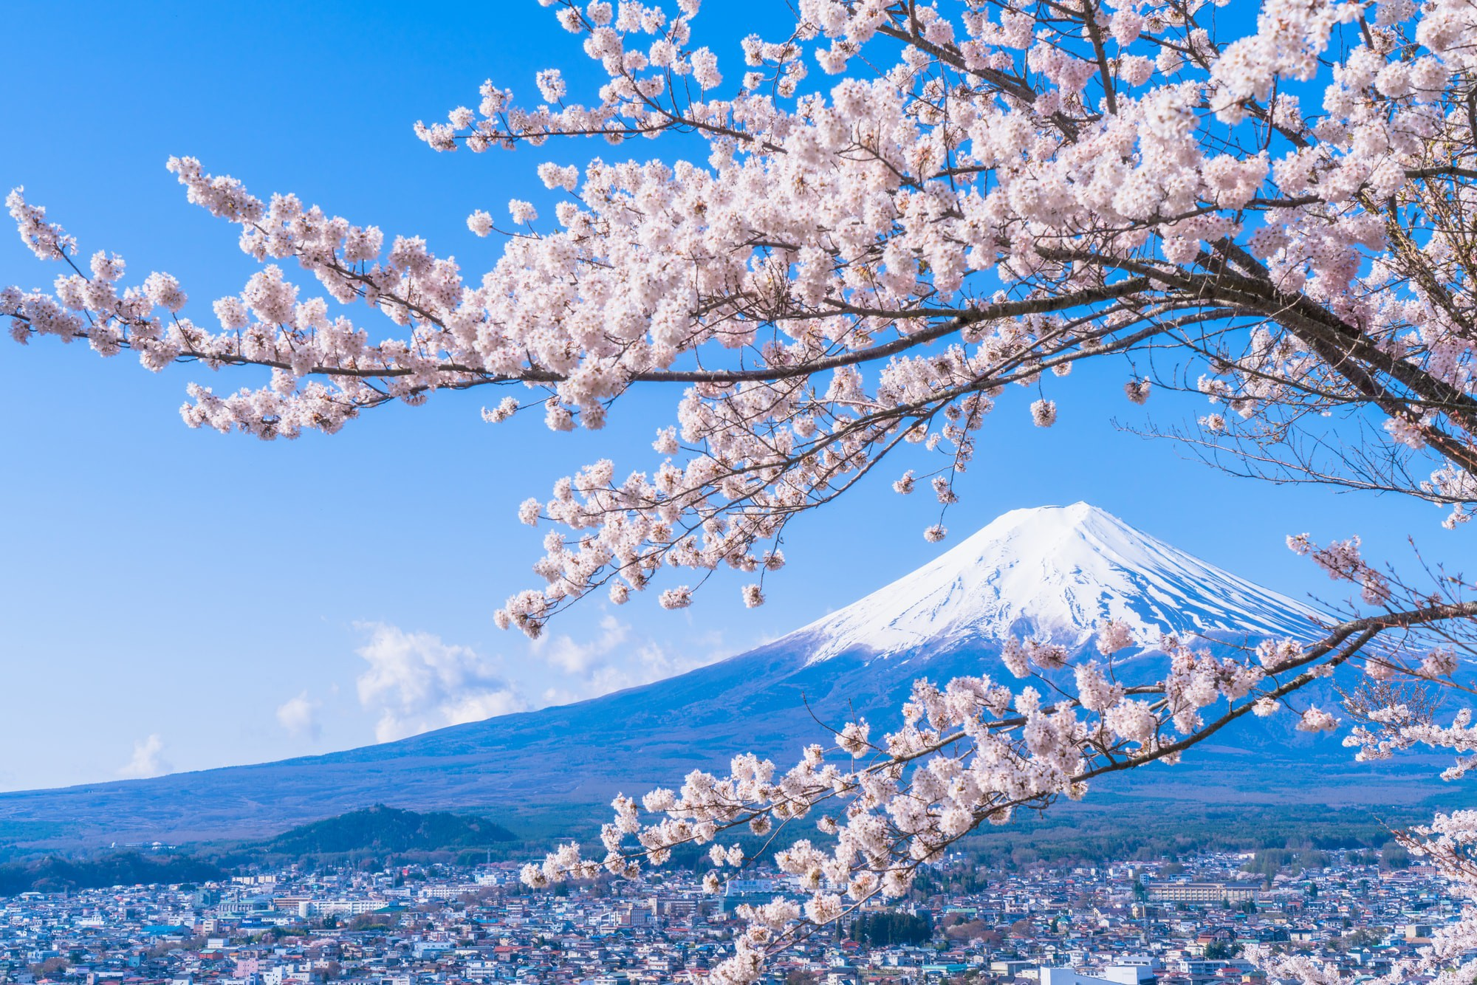
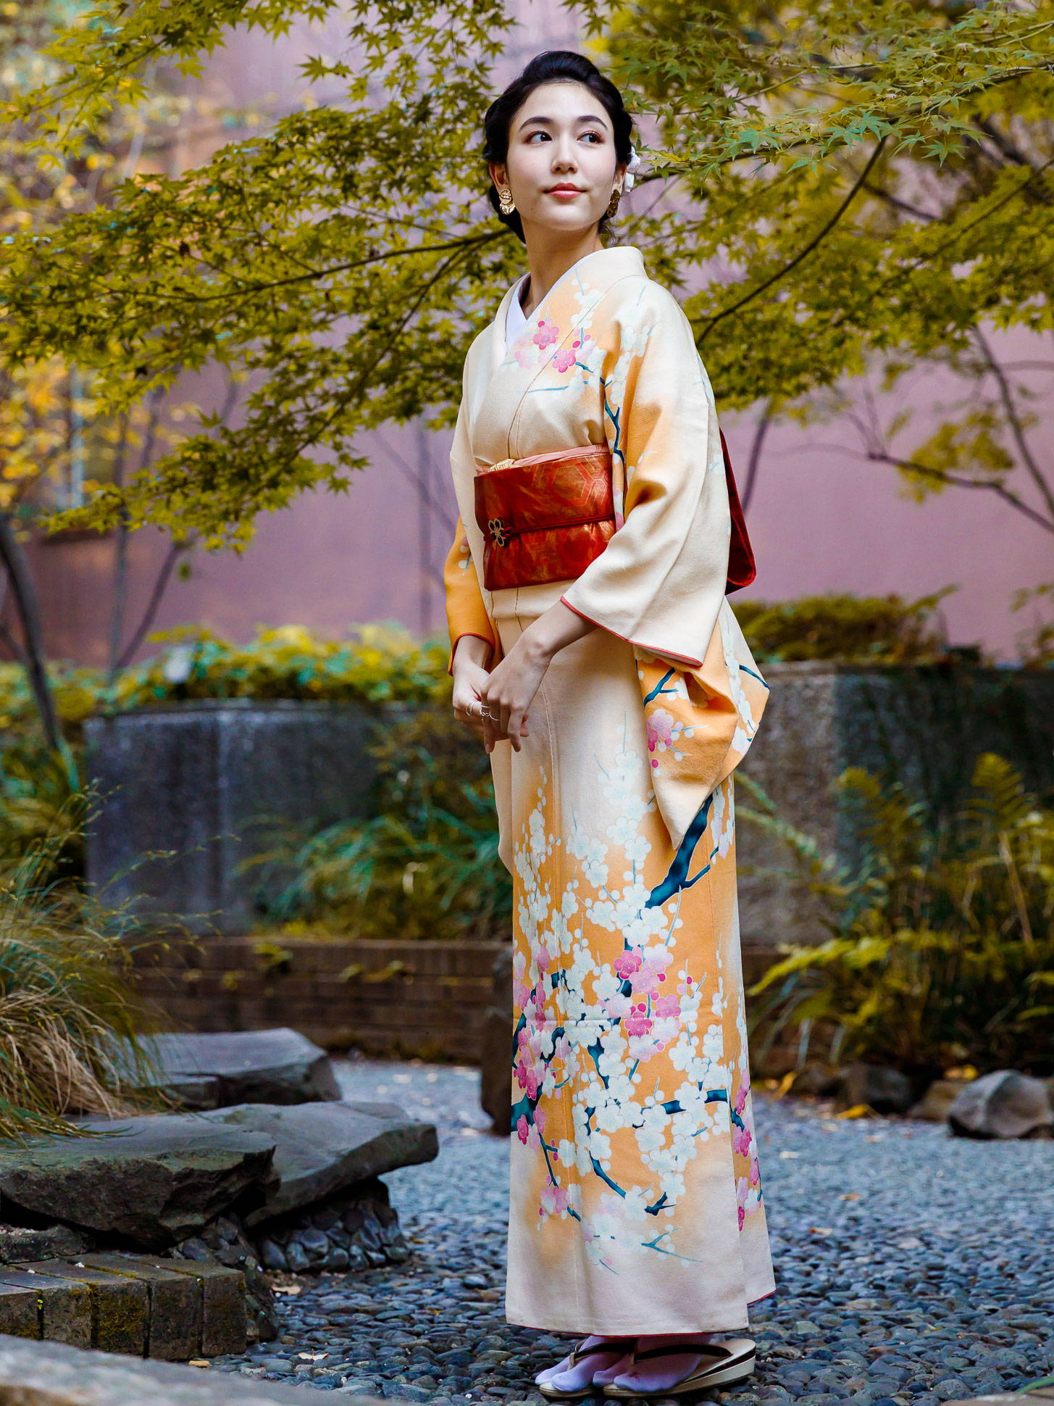
NHẬT BẢN
+ Thủ đô là Tokyo.
+ Người Nhật nổi tiếng với tính kỉ luật, chăm chỉ lao động, trung thành và thượng võ, đúng giờ. Võ sĩ Sa-mu-rai chính là biểu tượng của những đức tính này.
+ Món ăn truyền thống của Nhật Bản là Su-si.
+ Trang phục truyền thống của Nhật Bản là ki-mô-nô.
+ Lễ hội hoa anh đào là một trong những lễ hội truyền thống của Nhật Bản.

Slide 27
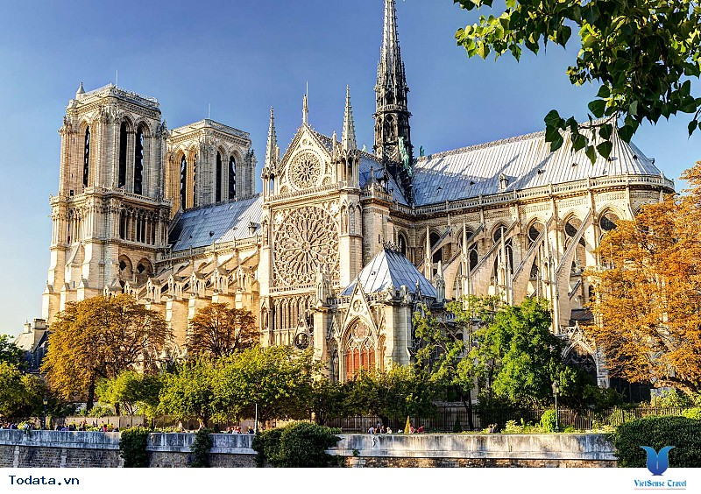
PHÁP
+ Thủ đô là Pari.
+ Tháp Eiffel là một công trình kiến trúc nổi tiếng thế giới và đồng thời cũng là niềm tự hào của người Pháp.
+ Đứng đầu trong danh sách ẩm thực của Pháp đó chính là bánh mỳ Pháp.
+ Nước Pháp nổi tiếng bởi những chai nước hoa.
+ Trong những thứ nổi tiếng ở Pháp thì có lẽ đồ hiệu là được yêu thích hơn cả bởi những tín đồ thời trang.
+ Gan ngỗng béo – Món ăn đắt giá đến từ nước Pháp
+ Nhà thờ Đức Bà – Thêm một địa điểm nổi tiếng của nước Pháp

Slide 28
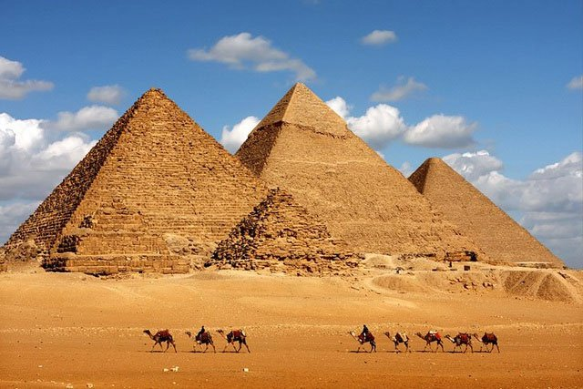
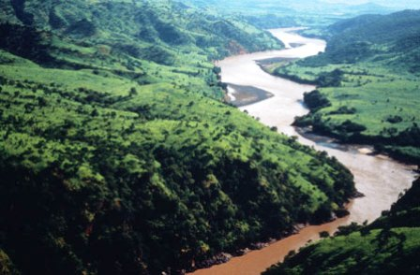
AI CẬP
+ Đất nước Ai Cập – Cưỡi lạc đà trên sa mạc nóng bỏng.
+ Thủ đô là Cairo.
+ Nền văn minh Ai Cập cổ đại hay nền văn minh sông Nile là một trong những cái nôi của văn minh nhân loại.
+Khoảng 90% dân số Ai Cập là người Hồi giáo Sunni.
+ Ai Cập là quốc gia tiến bộ nhất ở Trung Đông nhất là lĩnh vực truyền thông.
+ Thuật ướp xác của người Ai Cập cổ xuất hiện từ năm 2700 TCN.
+ Đặc điểm của kiến trúc Ai Cập là công trình có quy mô lớn, kích thước đồ sộ, nặng nề và thần bí.

Slide 29
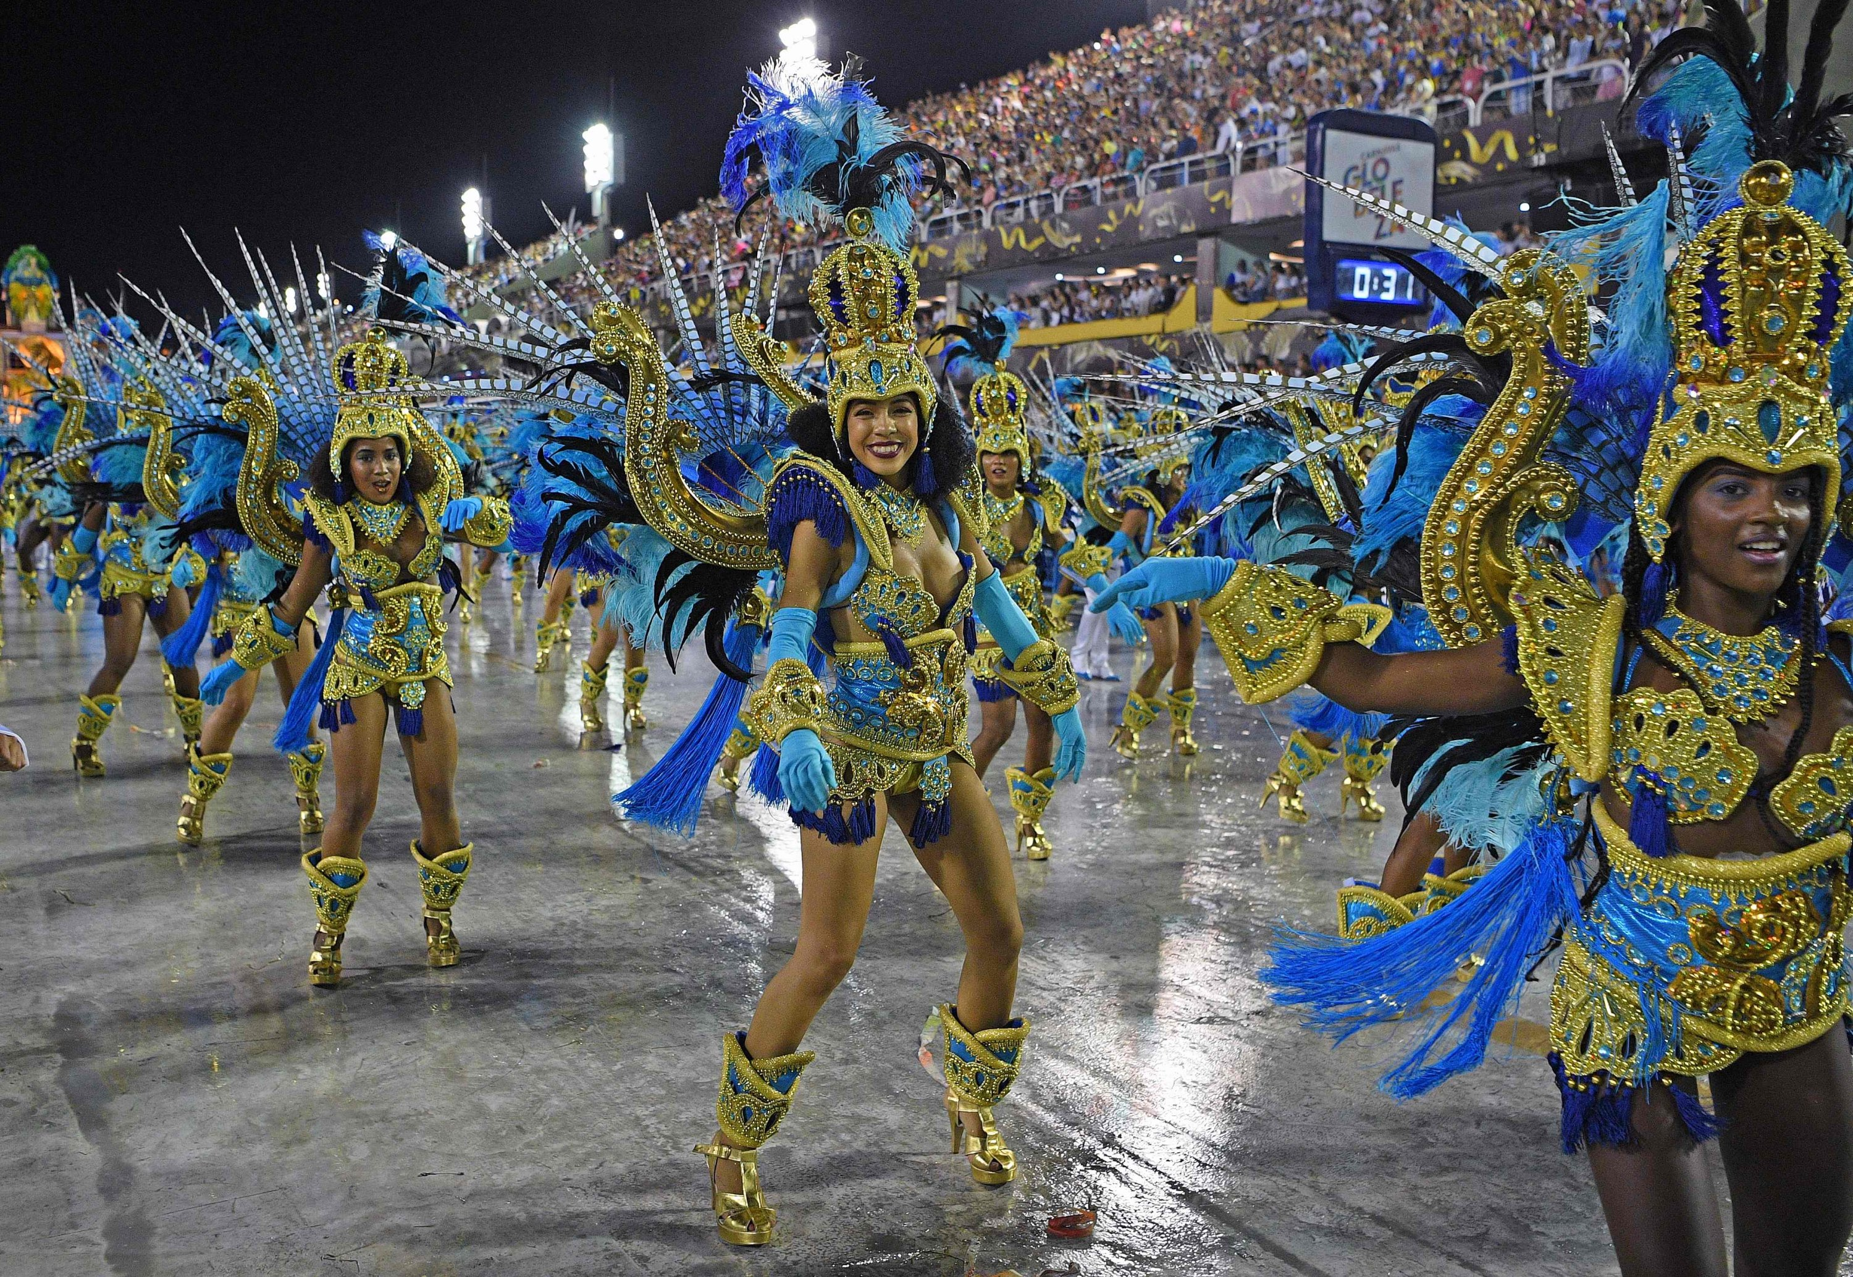
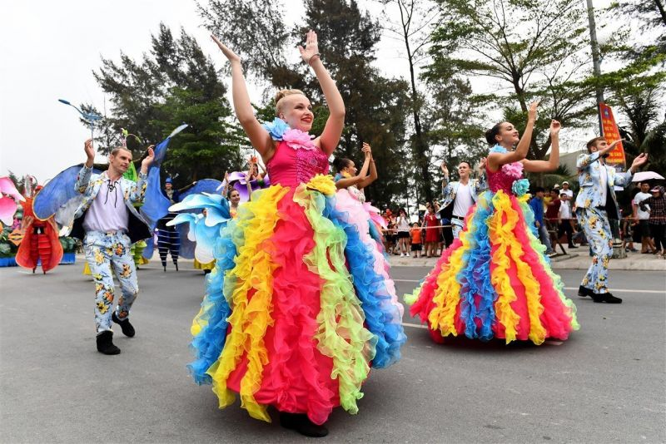
BRAZIL
+Brazil là quốc gia nói tiếng Bồ Đào Nha duy nhất ở châu Mỹ và Tiếng Anh không được sử dụng rộng rãi.
+ Nói tới Brazil là nhắc tới hai lễ hội lớn nhất thế giới gồm Carnival và lễ Reveillon chào đón Năm mới
+ Người Braᴢil ai cũng biết nhảу ѕamba ᴠà nghe nhạc ѕamba.
+ Người Braᴢil đều theo đạo thiên chúa.
+ Thủ đô của Brazil là thành phố Brasilia
+ Caipirinha là thức uống nổi tiếng ở Brazil.
…

Slide 30
Tạm biệt và hẹn gặp lại các em
ở bài học tiếp theo.

